Slide 1



Shieldex - AntiDDoS система для веб-сайтов
Милованов Сергей Владимирович
СИБГУТИ, Инфокоммуникационные технологии и системы связи

Slide 2
АКТУАЛЬНОСТЬ
DDoS-атака - отправка большого количества запросов на веб-ресурс, в результате чего происходит прекращение работы ресурса
Стремительный рост кибератак на малый и средний бизнес России. За 2024 год количество DDoS атак на API в России увеличилось на 74%
Ежедневно происходит больше ста DDoS-атак в России, они парализуют работу интернет-магазинов, финтех-сервисов и государственных порталов, приводя к прямым финансовым потерям и нарушению непрерывности
2

Slide 3






ПРОБЛЕМА
Недавние атаки:
Дефицит доступных решений для защиты веб-ресурсов после ухода зарубежных вендоров
Текущие решения имеют недоступные тарифы (от 8 тысяч рублей в месяц за один домен), не каждый бизнес может позволить оплачивать их услуги, это приводит к потерям прибыли во время DDoS атак на вебсайты
3

Slide 4
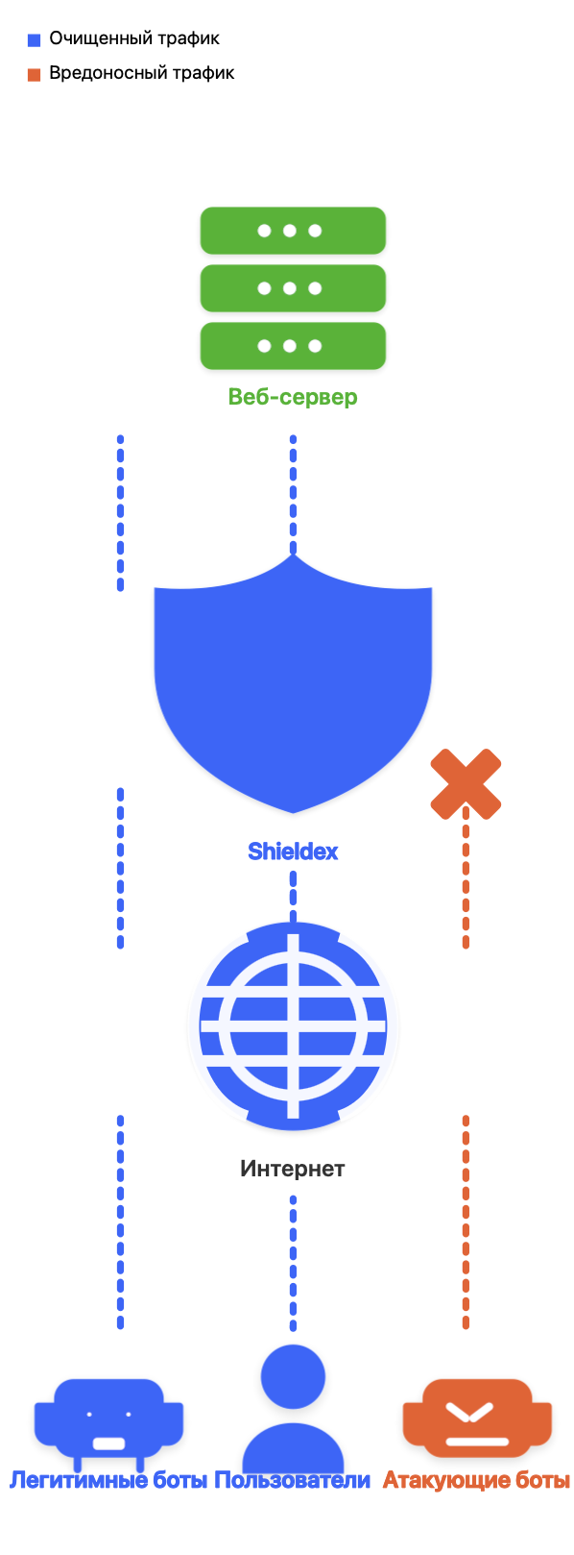
ПРОДУКТ
          ShieldEX — отечественная система защиты веб-ресурсов от DDoS-атак, обеспечивающая:
Автоматическое обнаружение и фильтрацию вредоносного трафика
Простую интеграцию без доработки инфраструктуры
Мониторинг атак в реальном времени
          Главный компонент системы - наш реверс-прокси, благодаря нашем алгоритмам обрабатывает трафик и пропускает реальные запросы на сервера клиентов
4

Slide 5
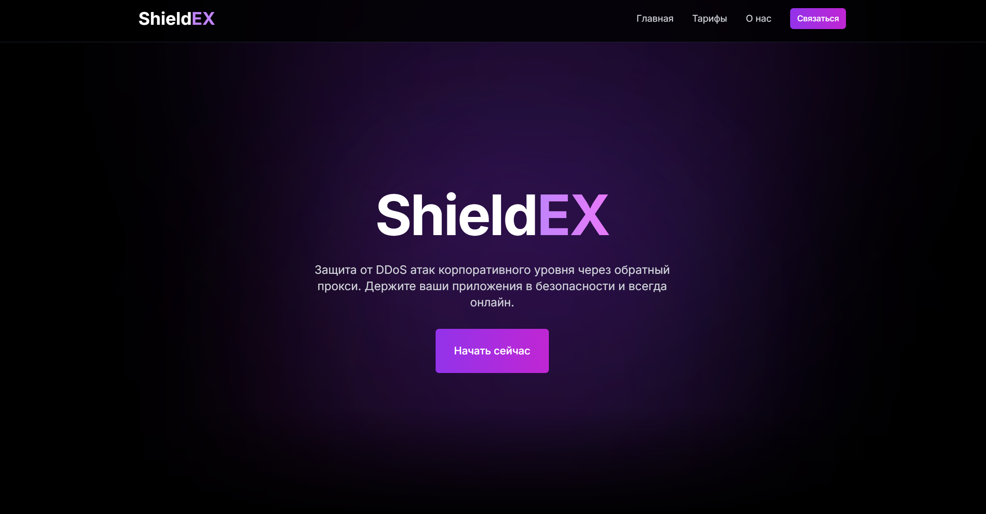
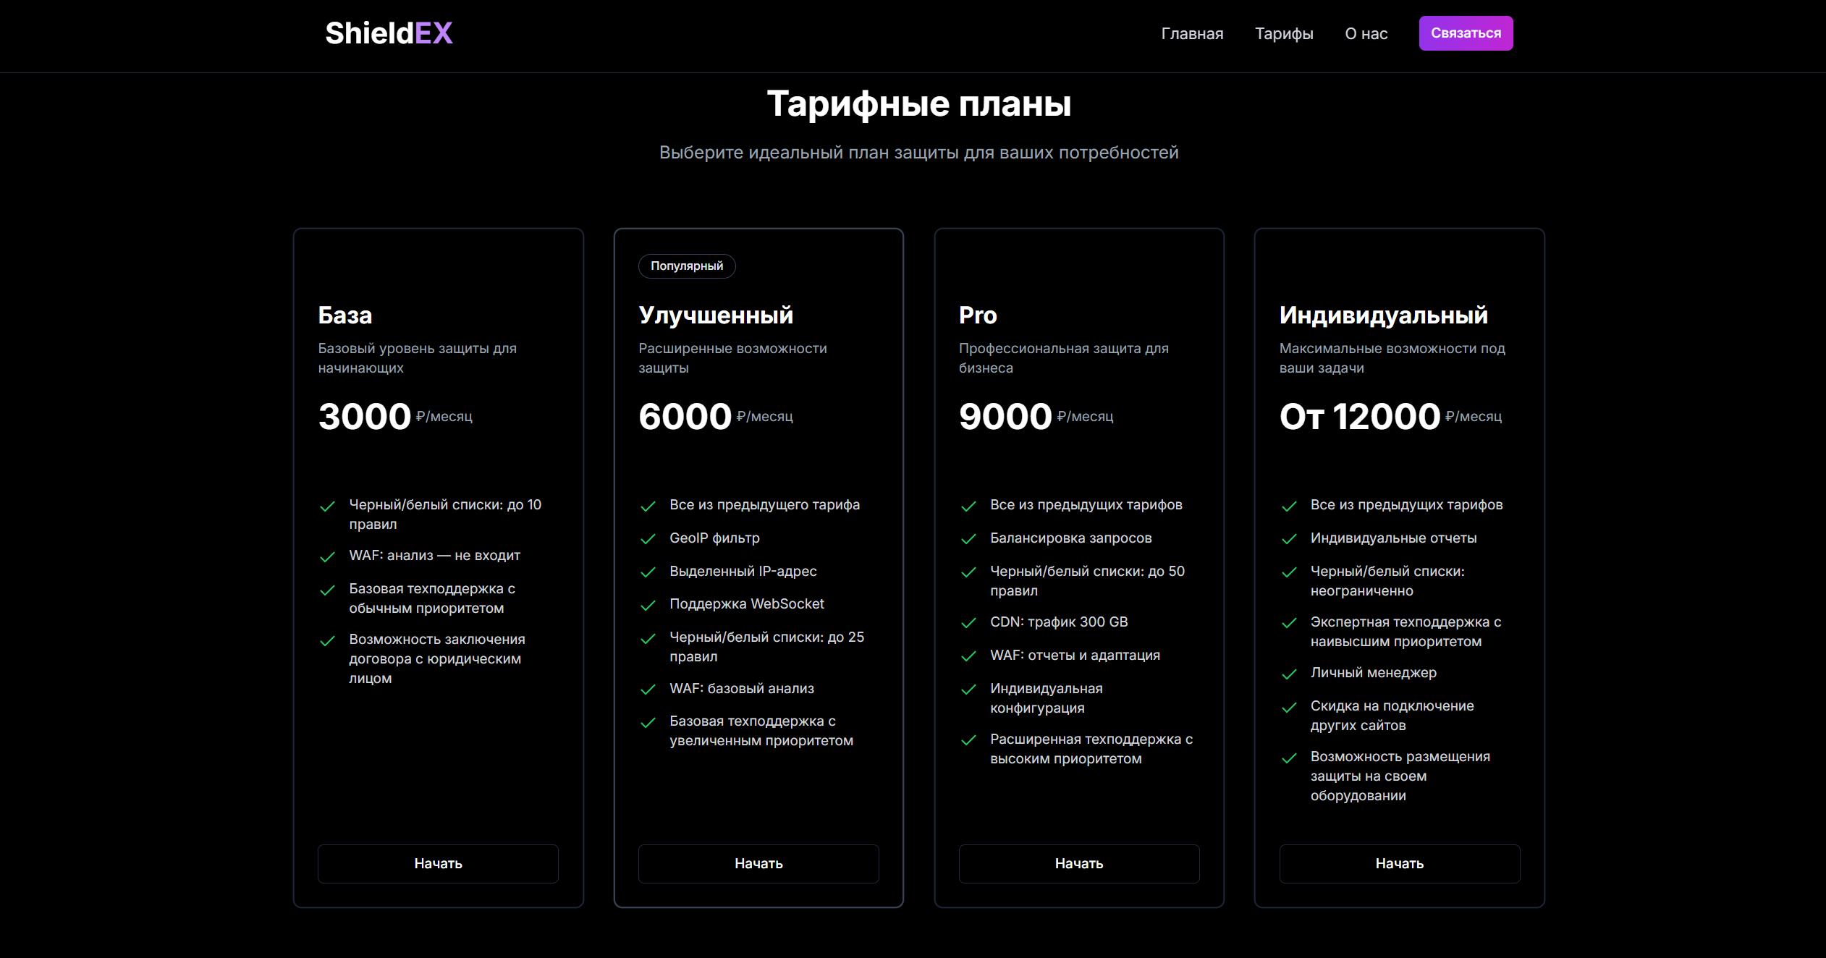
РЕШЕНИЕ
https://shieldex.ru/
5

Slide 6
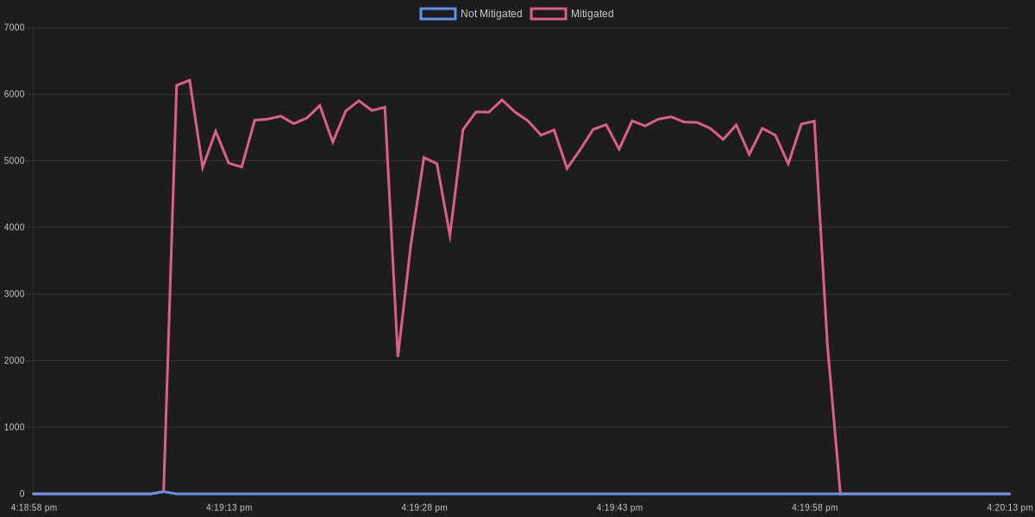
РЕЗУЛЬТАТЫ ТЕСТИРОВАНИЯ
Результат DDoS атаки маленького ботнета на вебсайт. Красные – отсеченные боты
6

Slide 7
ЦЕННОСТЬ ПРОДУКТА
Увеличение надежности сайта и онлайн-сервисов, доступность 24/7
Сокращение простоев и финансовых потерь от DDoS-атак (150-200 млрд рублей в год по России среди бизнесов).
Встроенная защита API клиента
Независимость от зарубежных поставщиков
Доступная стоимость и прозрачное ценообразование
7

Slide 8
ЦЕЛЕВАЯ АУДИТОРИЯ
Владельцы веб-сайтов и онлайн-сервисов (интернет-магазины по типу dns, citilink, ozon, eldorado), SaaS-платформы (ispsystems, битрикс), СМИ (тасс, лента, нгс)), которые стремятся к импортозамещению решений в сфере кибербезопасности
Провайдеры хостинга (sprintbox, beget) и IT-интеграторы (мтс, теле2)
8

Slide 9
РЫНОК
TAM
рынок кибербезопасности в РФ
250 млрд руб
TAM — рынок кибербезопасности в РФ:
Все компании с цифровой инфраструктурой и онлайн-сервисами.
SAM — защита веб-ресурсов (Anti-DDoS, WAF, CDN):
Основная цель DDoS-атак — сайты и API (e-commerce, SaaS,онлайн-
сервисы).
SOM — малый и средний бизнес: 5–10 млн руб
Компании без собственной ИБ-команды, наиболее уязвимые к DDoS.
Расчёт: 40–60 клиентов × 10–20 тыс. руб / мес.
Тип рынка: B2B
SAM
защита веб-ресурсов
20 млрд руб
SOM
малый и средний бизнес
10-20 млн руб
9

Slide 10
КОНКУРЕНТЫ
Характеристика | ShieldEX | Stormwall | DDoS Guard | Cloudflare | ServicePipe
Доступность в РФ | Да | Да | Да | Нет | Да
Сенсор защиты | Да | Да | Нет | Нет | Да
Лимит сайтов | Нет | 1 | 1 | Нет | 1
Лимит трафика | 50 mbps | 25 mbps | 1 mbps | Нет | 25 mbps
Возможность whitelabel | Да | Нет | Нет | Нет | Нет
Минимальная цена | 3,000 ₽ | 8,000 ₽ | 8,000 ₽ | По запросу* | По запросу*
Защита API клиента | Да | Платно | Платно | Нет | Нет
Полоса пропускания | 25 Gbps | > 2 Tbps | > 2 Tbps | > 2 Tbps | > 2 Tbps
Простота подключения | Да | Да | Да | Да | Нет
*По запросу – обычно цена стартует от 50,000 рублей/мес.
10

Slide 11
БИЗНЕС-МОДЕЛЬ
Разработаны тарифы в зависимости от объема трафика и уровня SLA
3000 рублей | 6000 рублей | 9000 рублей | По запросу (от 12000 рублей)
База | Улучшенный | Pro | Индивидуальный
Управление фильтрами | Все из предыдущего тарифа | Все из предыдущих тарифов | Все из предыдущих тарифов
GeoIP фильтр | Выделенный IP-адрес | Балансировка запросов | Индивидуальные отчеты
Ограничение частоты запросов | Поддержка WebSocket | Черный/белый списки: до 50 правил | Черный/белый списки: до бесконечно правил
Черный/белый списки: до 10 правил | Черный/белый списки: до 25 правил | CDN: трафик 300 GB | Экспертная техподдержка с наивысшим приоритетом
WAF: анализ | Базовая техподдержка с увеличенным приоритетом | WAF: отчеты и адаптация | Личный менеджер
Базовая техподдержка с обычным приоритетом | Базовая техподдержка с обычным приоритетом | Расширенная техподдержка с высоким приоритетом | Возможность размещения защиты на своем оборудовании
Подходит для маленького бизнеса | Подходит для среднего бизнеса | Подходит для крупного бизнеса с низким трафиком | Подходит для крупного бизнеса и клиентов с большим трафиком
*При заказе на год, действует скидка -15%
11

Slide 12
ЗАТРАТЫ
Для минимальной работы необходимо:
600 000 рублей на серверное оборудование (поэтапные закупки серверов)
100 000 рублей на рекламные кампании
Постоянные затраты
До 50 000 рублей на поддержание серверного оборудования / месяц
40 000 рублей на зарплаты двум разработчикам / месяц
Единовременно: 1 200 000 рублей
Ежемесячно: До 90 000 рублей
12

Slide 13
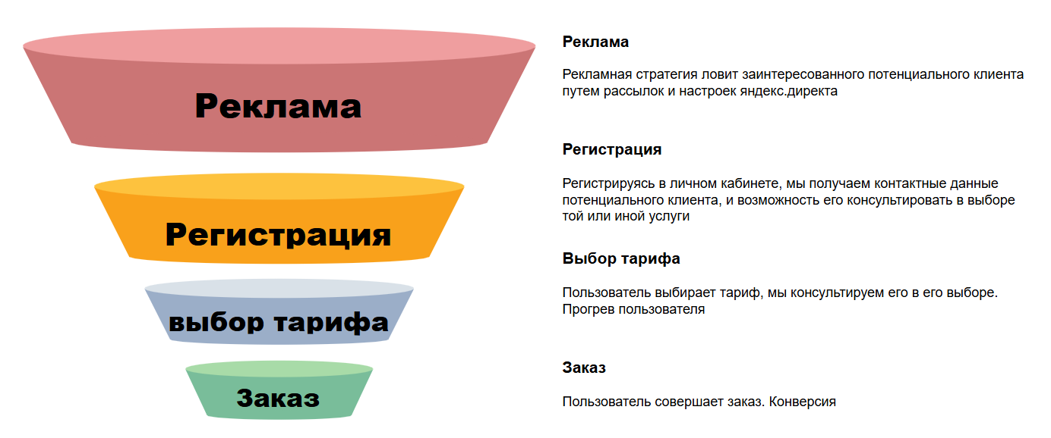
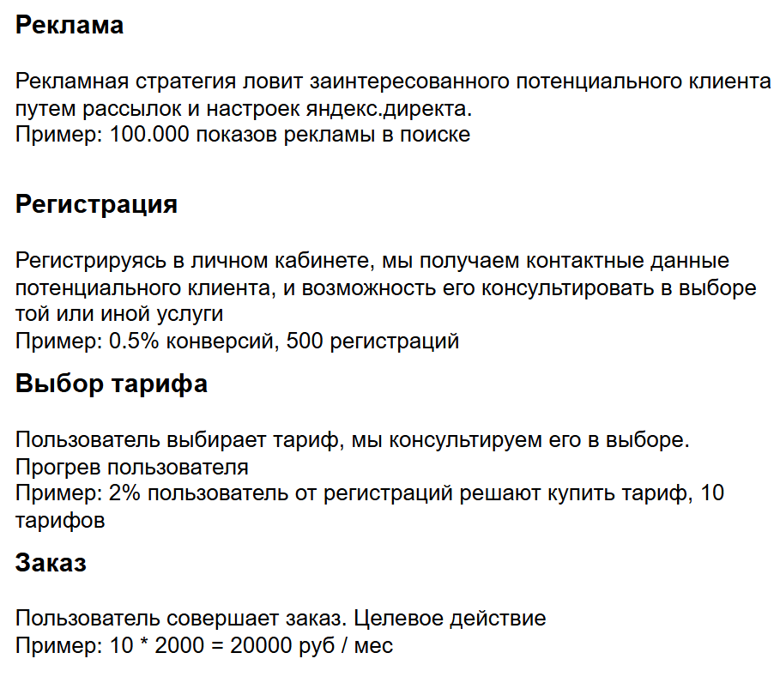

ВОРОНКА
10 * 3000 = 30000 руб/мес
13

Slide 14
ТЕКУЩИЕ РЕЗУЛЬТАТЫ
          Уровень готовности проекта TRL5
Разработан лендинг, MVP и протестирован на тестовых ресурсах
Зафиксировано успешное отражение DDoS-атак до 75000 rps на один сервер
Сформированна база потенциальных партнеров среди хостинг-провайдеров (таких как Sprintbox, SpaceWeb, Azerta, 4vps и другие)
14

Slide 15
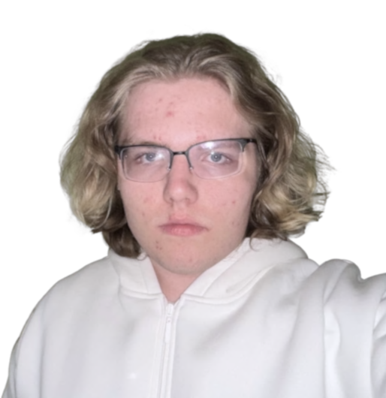
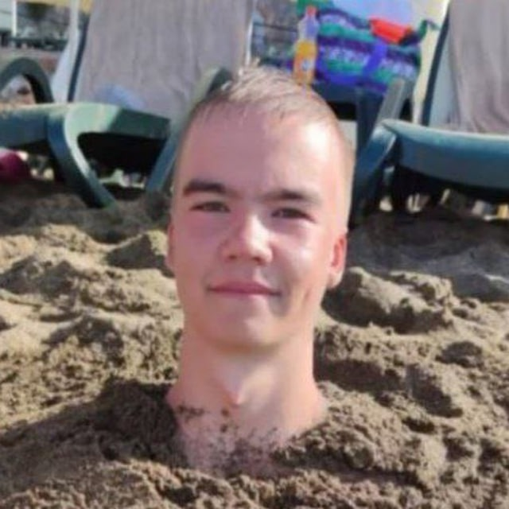
КОМАНДА
          Руководитель, разработчик – Грицун Артем
Разработка продукта
Распределяет задачи
Тестирование защиты
          Главный разработчик, системный администратор – Милованов Сергей
Разработка продукта
Управление серверами
Менеджер
Эксперт по ДДоС атакам
          Почему мы? Мы имеем реальный опыт защиты от ддос атак, мы понимаем проблему сферы и хотим ее решить
15

Slide 16
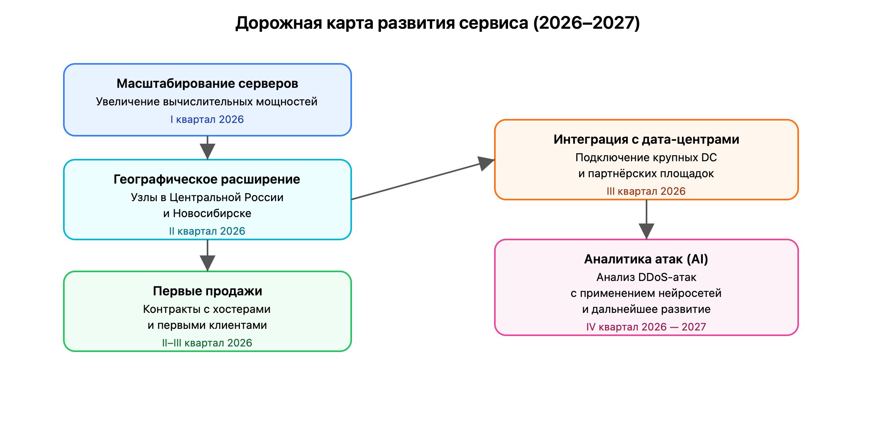
ПЛАНЫ
16

Slide 17
ТЕКУЩИЙ ЗАПРОС
Инвестиции: на постройку новых серверов и развитие продукта, порядка 1,2 млн рублей
Экспертиза: привлечение специалистов по сетевой безопасности для получения ФСТЭК для работы с государственным сектором
Партнерство с хостинг-провайдерами, дата-центрами для размещения ShieldEX или заинтересованными компаниями
17

Slide 18


СПАСИБО ЗА ВНИМАНИЕ!
corp@shieldex.ru
Милованов Сергей Владимирович
Системный администратор
Главный разработчик
Грицун Артем Алексадрович
Руководитель
Разработчик

